Slide 1
Przekształcenia liniowe
Niech V i W będą przestrzeniami liniowymi określonymi nad tym samym ciałem K . Przekształcenie f :V → W nazywa się liniowe, gdy
dla każdych wektorów u, v ∈ V i wszystkich skalarów a ∈ K jest
f (u+v) = f (u) + f (v)
f (a·v) = a· f (v)

Slide 2

f (u+v) = f (u) + f (v) f (a·v) = a· f (v)
Przekształcenie liniowe f : V → W
Funkcja addytywna, to taka, która spełnia pierwszy z tych warunków :
Warunkiem koniecznym i dostatecznym na to, by f było przekształceniem liniowym jest, by
dla każdych wektorów u, v ∈ V i wszystkich skalarów a, b ∈ K było
 f (a·u + b·v ) = a · f (u) + b · f (v)
Dowód konieczności. Jeżeli spełnione są warunki ← , to f (a·u + b·v ) = f (a· u) + f (b· v) = a· f (u) + b· f (v) .
Dowód dostateczności. Jeśli w warunku  podstawimy a = 1, b = 1, to otrzymamy pierwszy z warunków ← , a jeśli podstawimy a = 1, b = 0, to otrzymamy drugi.

Slide 3
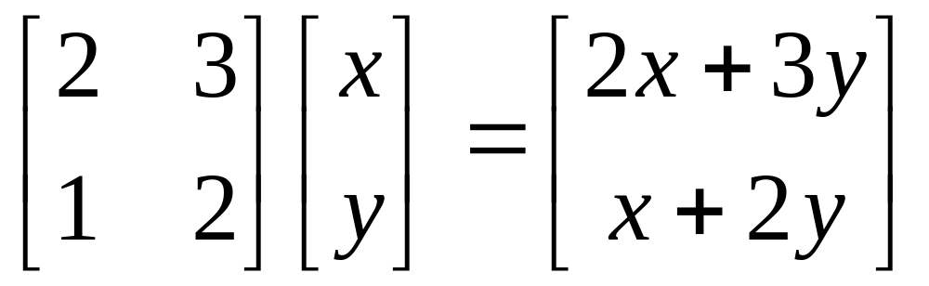
Przekształcenie wyznaczone przez macierz
Niech A będzie macierzą o m wierszach i n kolumnach. Przekształcenie o macierzy A to funkcja K^{n}  K^{m} dana wzorem v  A v .
Jest to przekształcenie liniowe, bo z praw rachunku na macierzach mamy
A (u + v) = A u + A v , A ( av ) = a A v
Przykład:

Slide 4
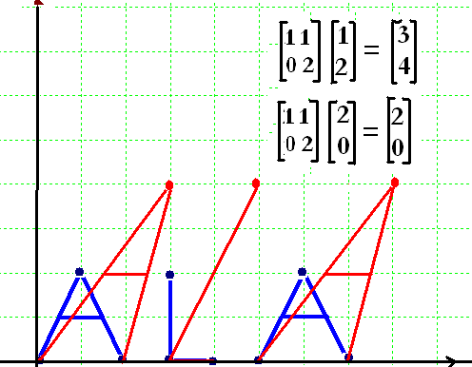
Przekształcenie liniowe o macierzy{{1,1},{0,2}}
Przekształcenie liniowe przekształca odcinki równoległe na odcinki równoległe

Slide 5

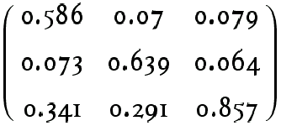
Macierze na giełdzie
A study of the London stock market, using the London Financial Times over a period of 1097 trading days was found to fit the following transition matrix P:
Macierz przejścia

Slide 6
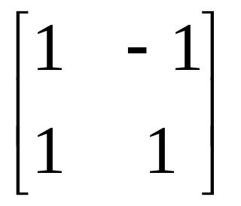
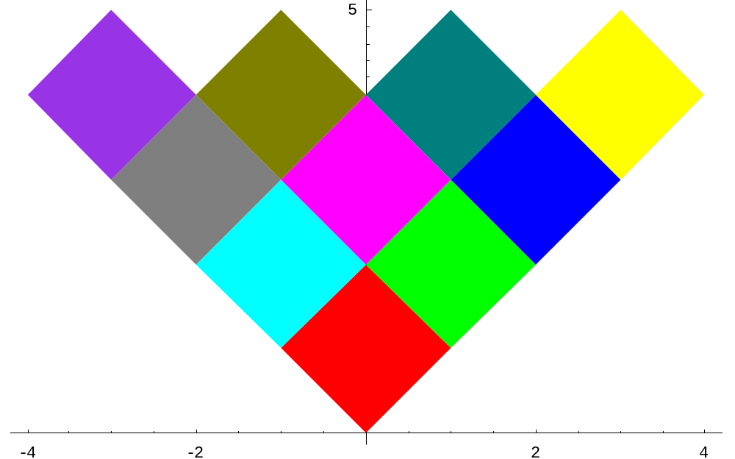
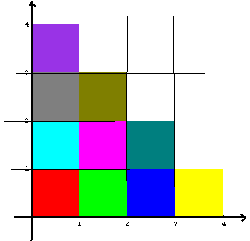

Jak działają przekształcenia liniowe?
Przekształcenie o macierzy

Slide 7
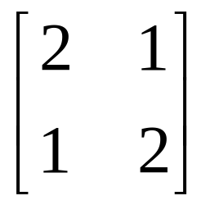
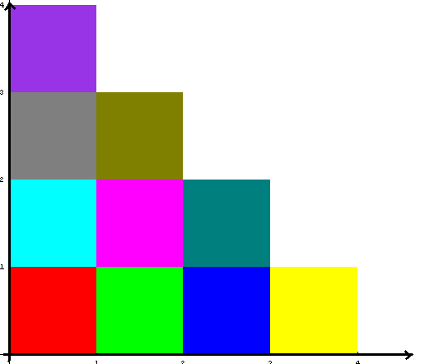
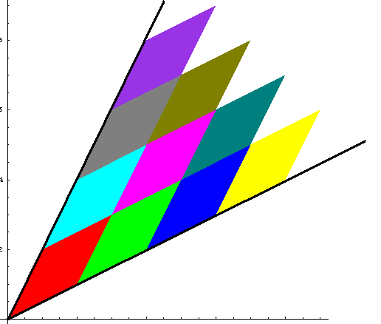
Przekształcenie o macierzy
„złożenie”

Slide 8
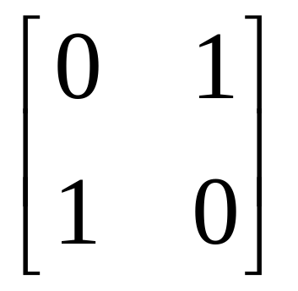
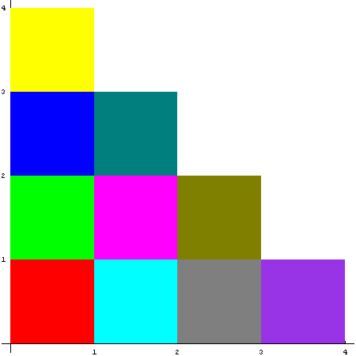
Przekształcenie o macierzy
Symetria względem prostej y = x

Slide 9
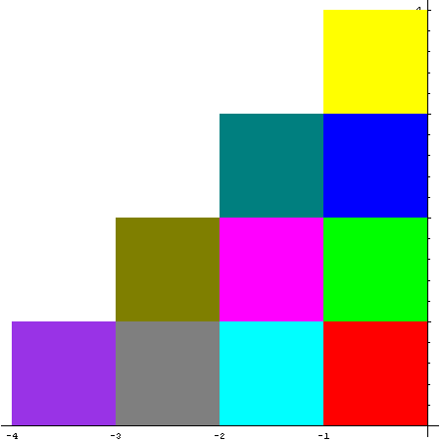
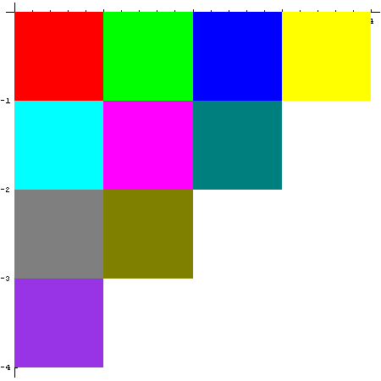
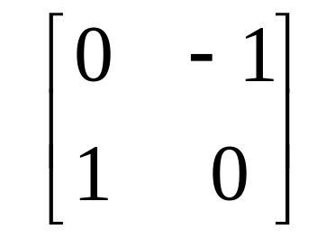
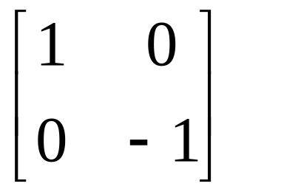
Jak działają prz. liniowe?
Symetria względem osi x
Obrót o +90 stopni

Slide 10
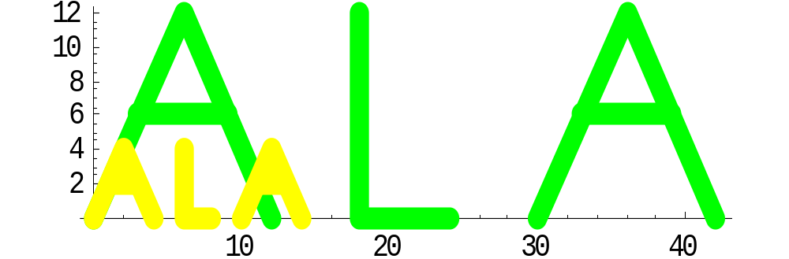
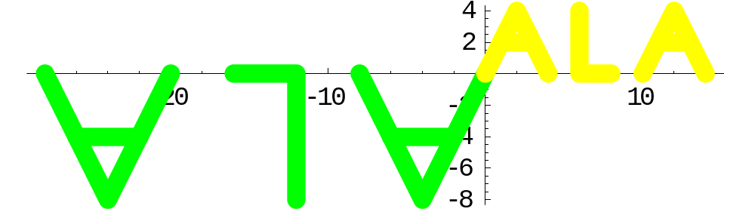
Jednokładność (homotetia) o skali a
Na płaszczyźnie: f ( x, y) = (ax , ay) .
Ogólnie: f ( x₁, x₂, ..., x_{n}) = (ax₁, ax₂, ..., ax_{n}) .
Macierz jednokładności
a 0 0 .... 0
0 a 0 .... 0
0 0 a .... 0
................
0 0 0 ..... a
Jednokładność o skali 3
Jednokładność o skali -2

Slide 11
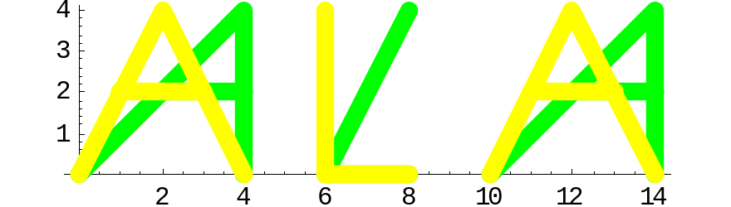
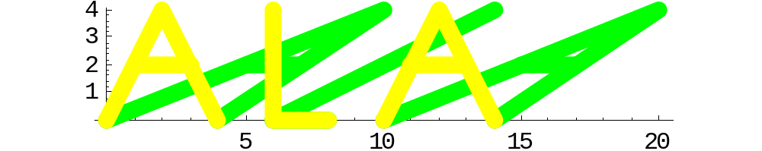
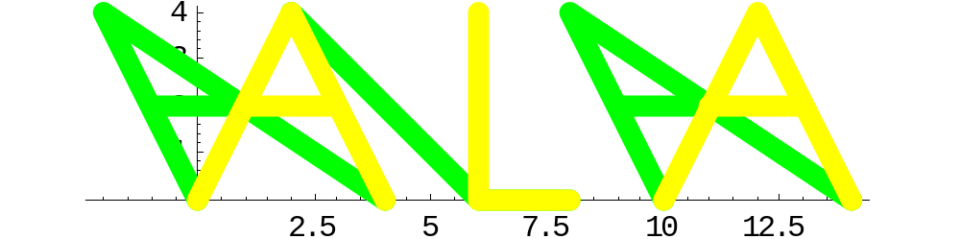
Przekształcenie „nożycowe”
f (x,y) = (x + a y, y)
Nie zmienia
się współrzędna
y
a = 0,5
a = 2
a = -1

Slide 12
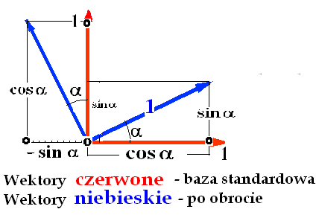
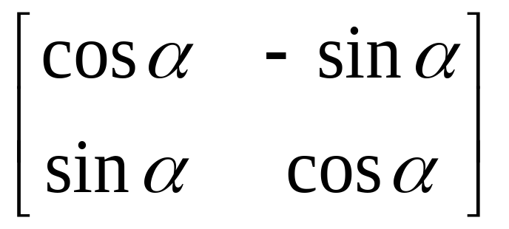
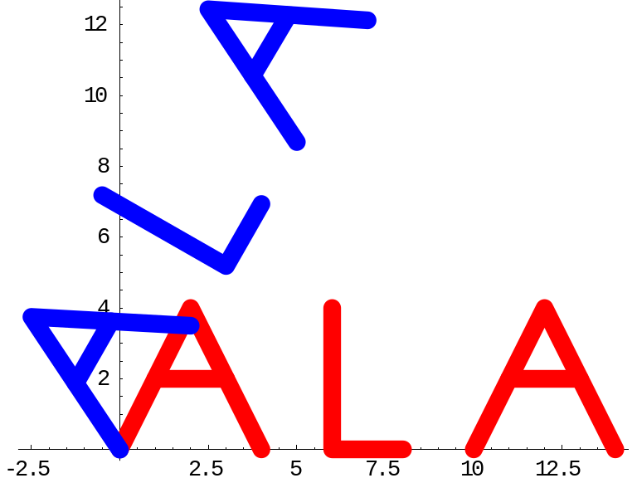
Obrót płaszczyzny o kąt α
Macierz obrotu płaszczyzny o kąt α
Obraz wektora [1,0] ma współrzędne [cos α , sin α].
Obraz wektora [0,1] ma
współrzędne [-sin α, cos α]
Obrót o 60 stopni

Slide 13
Własności przekształceń liniowych
f (0) = 0 ; f zachowuje proste i środki odcinków.
Obrazem podprzestrzeni jest podprzestrzeń.
Najważniejsza własność: Przekształcenie liniowe jest wyznaczone przez swoje wartości na bazie przestrzeni.
Niech v₁, v₂, v₃, ..., v_{n} będą bazą, v dowolnym wektorem przestrzeni. Wtedy
v = a₁ v₁+ a₂ v₂ + a₃ v₃ + ... + a_{n}v_{n}
Zatem f ( v ) = f (a₁ v₁+ a₂ v₂ + a₃ v₃ + ... + a_{n}v_{n} ) = a₁ f ( v₁ ) + a₂ f ( v₂ ) + a₃ f ( v₃ ) + ... + a_{n} f ( v_{n} ) .

Slide 14


Macierz przekształcenia liniowego w bazie (bazach)
Niech f będzie przekształceniem liniowym f : V ➔ W,
Niech v₁, v₂, v₃, ..., v_{n} będzie bazą V ,
Niech w₁, w₂, w₃, ..., w_{m} będzie bazą W
Macierz przekształcenia liniowego ma w kolumnach współrzędne obrazów wektorów bazy.

Slide 15
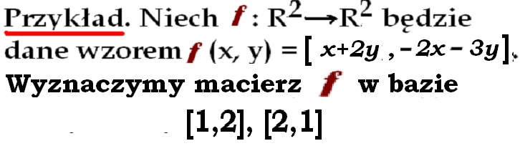

W kolumnach macierzy są współrzędne obrazów wektorów bazy.
Niech v = [1,2], w = [2,1] . Wyznaczamy ich obrazy.
f (v) = [1· 1 + 2· 2 , – 2· 1 – 3· 2] = [ 5, –8 ] ,
f (w) = [1· 2 + 2 · 1 , – 2 · 2 – 3 · 1] = [ 4, –7 ] .
Teraz musimy wyrazić wektory [ 5, –8 ] i [ 4, –7 ] przez wektory bazy v = [1,2], w = [2,1] .
[ 5, –8 ] = a [1,2] + b [2,1]
⇓
[ 4, –7 ] = c [1,2] + d [2,1]
⇓
-7 -6
6 5
a = – 7, b = 6
c = – 6, d =5
W kolumnach macierzy są współrzędne obrazów wektorów bazy.

Slide 16
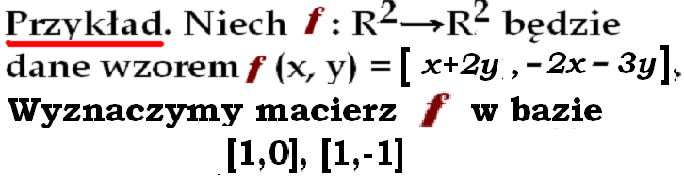
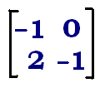
1 2
-2 -3
Macierzą f w bazie standardowej jest {{1,2}, {-2,-3}} =
Obrazem [1,0] jest [1, – 2], pierwsza kolumna macierzy
Obrazem [1,-1] jest
[-1,1]
[ 1, – 2] = –1· [1,0] + 2 · [1, – 1]
[–1, 1] = 0 · [1,0] –1 · [1, – 1]
Zatem macierzą przekształcenia w tej bazie jest

Slide 17
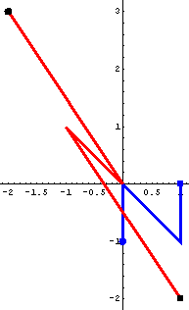
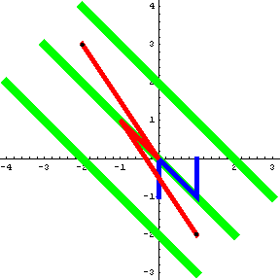
Jak sobie wyobrazić działanie tego przekształcenia ?
1 2
–2 – 3
A =
Posłużmy się tym, że w bazie [1, 0] , [1, –1] ma ono „niezłą” macierz. Obrazem [1, 0] jest [1, – 2] , obrazem [1, – 1] jest [– 1, 1].

Slide 18
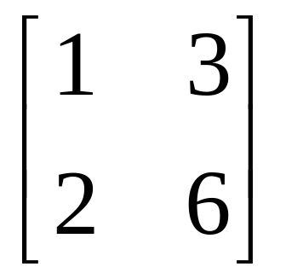
Obraz płaszczyzny przy przekształceniu o zerowym wyznaczniku
Zadanie. Wyznaczyć obraz płaszczyzny przy przekształceniu liniowym o macierzy

Slide 19
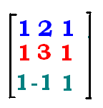
Jedno zadanie – potrójna treść
  Znaleźć liniową zależność między funkcjami
  f(x) = x² + 2x +1, g(x) = x² + 3x +1, h(x) = x² – x + 1
  Znaleźć liniową zależność między wektorami
    α = [1, 2, 1] , β = [1, 3, 1] , γ = [1, – 1, 1]
  Wyznaczyć obraz przestrzeni R³ przy przekształceniu o macierzy
Rozwiązanie: szukamy zależności między wektorami
[1,2,1], [1,3,1], [1,-1,1] .
Znajdujemy: 4 [1,2,1] – 3 [1,3,1] – 1[1,-1,1] = 0.
  Odpowiedź: obrazem jest płaszczyzna o równaniu 4x – 3y – z = 0

Slide 20
Mnożenie macierzy a składanie przekształceń
Macierz złożenia przekształceń to iloczyn ich macierzy.
Tożsamość ma macierz jednostkową.
Zatem przekształcenie odwrotne ma macierz odwrotną.

Slide 21
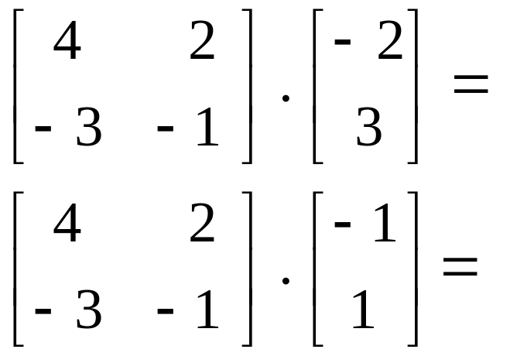
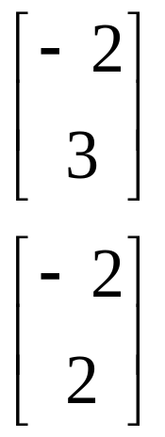


Jak wybrać najlepszą bazę (jeśli się da) ?
3 2
-1 0
Niech f będzie przekształceniem płaszczyzny o macierzy {{3,2} ,{–1, –0}} w bazie standardowej. Wyznaczymy macierz w bazie α = [–2 , 3] , β = [–1, 1] .
1 0
0 2

Slide 22
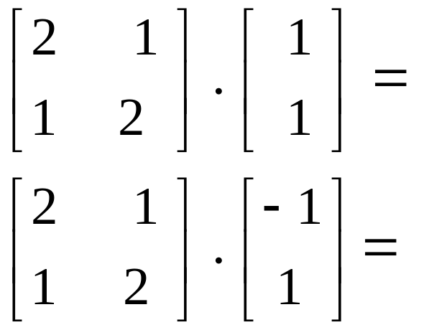
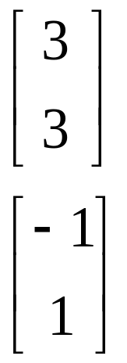


Jak wybrać najlepszą bazę (przykład 2) ?
2 1
1 2
Niech f będzie przekształceniem płaszczyzny o macierzy {{2,1} ,{1, 2}} w bazie standardowej. Wyznaczymy macierz w bazie α = [1 , 1] , β = [–1, 1] .
3 0
0 1

Slide 23
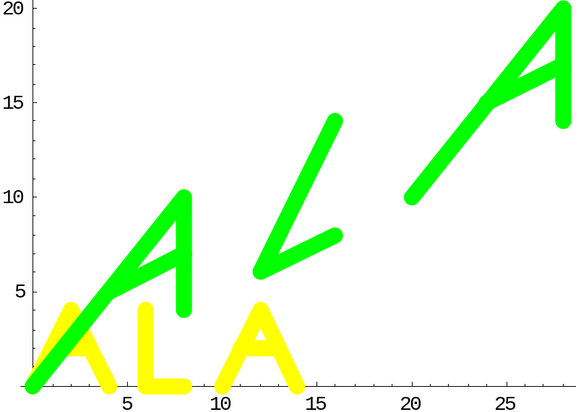
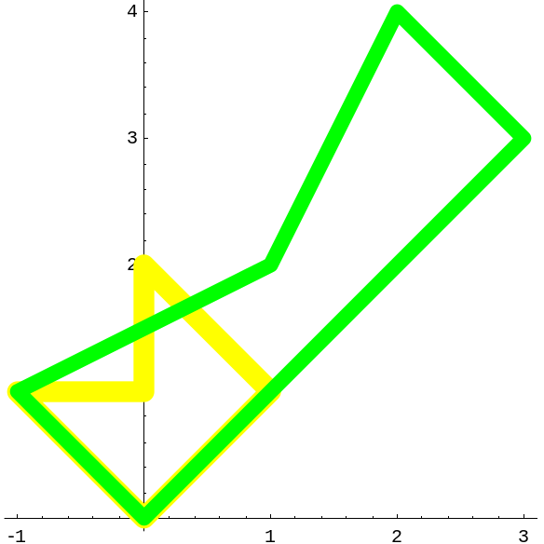
To samo przekształcenie liniowe f w różnych bazach
2 1
1 2
3 0
0 1
W bazie [1,0], [0,1]
W bazie α = [1 , 1] , β = [–1, 1]
Powinowactwo osiowe: w kierunku wektora α = [1 , 1] rozciągnięcie (jednokładność) ze współczynnikiem 3,
W kierunku wektora β = [–1, 1] bez zmian.
Wektory α oraz β nazywają się wektorami własnymi dla f .

Slide 24
Wyznaczanie wartości i wektorów własnych
Wartość własna, wektor własny: f (v) = λv, gdzie λ jest liczbą, a v nie jest zerowy.
det (A– λI) = 0
Niech A będzie macierzą przekształcenia. Wektor własny v odpowiadający wartości własnej λ spełnia równanie
Av = λv, tj. (A– λI)v = 0 , I = jednostkowa.
A zatem macierz (A– λI) ma zerowy wyznacznik, swój
wielomian charakterystyczny.
Równaniem, z którego wyznaczamy wartości własne jest
det (A– λI) = 0

Slide 25
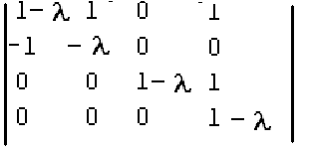
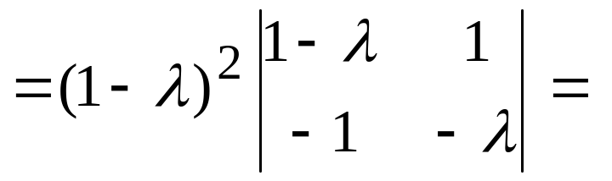
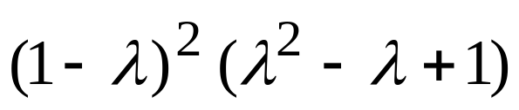
Wyznaczyć wartości, wektory i podprzestrzenie własne
Obliczamy wielomian charakterystyczny:
1 1 0 1
-1 0 0 0
0 0 1 1
0 0 0 1
Po przyrównaniu tego wielomianu do zera otrzymujemy
równanie charakterystyczne, z którego wyznaczamy wartości
własne. Jest tylko jedna wartość własna λ = 1.
Szukamy odpowiadających jej wektorów własnych.

Slide 26
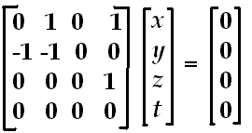


Wyznaczanie wartości, wektorów i podprzestrzeni własnych
Wyznaczamy wartości własne.
1 1 0 1
-1 0 0 0
0 0 1 1
0 0 0 1
Jest tylko jedna wartość własna λ = 1.
Szukamy odpowiadających wektorów własnych.
Odpowiednim równaniem jest

Slide 27
Wyznaczanie wartości, wektorów i podprzestrzeni własnych
Wyznaczamy wartości własne.
2 1 1
1 2 1
1 1 2
Są dwie wartości własne λ = 1, λ = 4
Szukamy odpowiadających wektorów własnych.
Odpowiednim układem równań dla λ = 4 jest

Slide 28
Macierze na giełdzie
A study of the London stock market, using the London Financial Times over a period of 1097 trading days was found to fit the following transition matrix P :
Zbadać, czy istnieje stan stabilny, tj. czy macierz P ma wektory własne o dodatnich współrzędnych.
P x = x
[0,157, 0,154, 0,689]

